Slide 1

ГОСУДАРСТВЕННАЯ ИТОГОВАЯ АТТЕСТАЦИЯ 2025
Ознакомление с Порядком проведения ГИА-9.

Slide 2


Нормативно-правовые документы, регламентирующие проведение ГИА
Федеральный закон
от 29.12.2012 N 273-ФЗ
"Об образовании
в Российской Федерации"
Постановление Правительства РФ о формировании и ведении
ФИС ГИА и приема и РИС ГИА от 31.08.2013 № 755

Slide 3
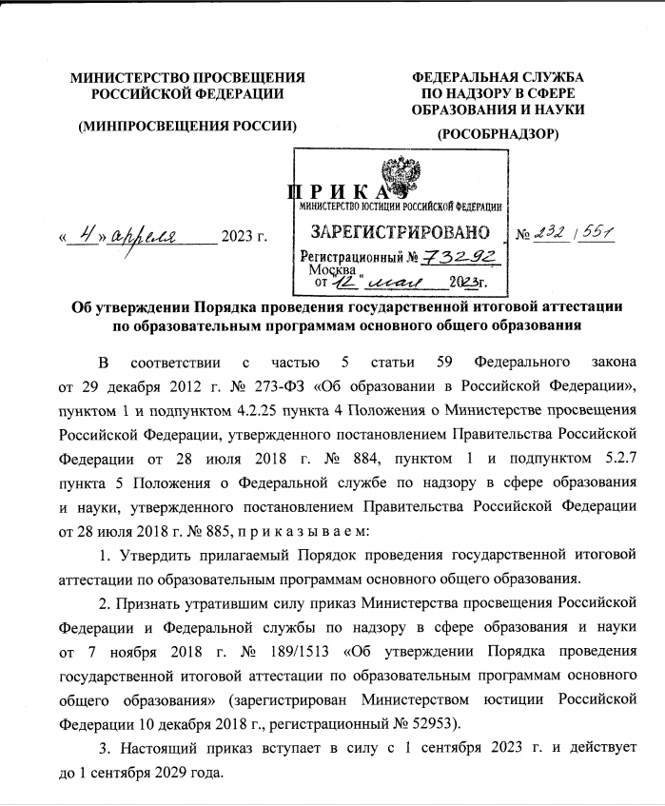
ГИА -9
Приказ министерства просвещения Российской Федерации, федеральной службы по надзору в сфере образования и науки от 4 апреля 2023 года
«Об утверждении Порядка проведения государственной итоговой аттестации по образовательным программам основного общего образования»

Slide 4
Утверждены Минпросвещения РФ:
Порядок проведения ГИА-9
Порядок проведения итогового собеседования
Единое расписание и продолжительность проведения ОГЭ по каждому предмету

Slide 5
ДОПУСК К ЭКЗАМЕНАМ
ГИА-9
ГИА-9
II. Формы проведения ГИА и участники ГИА
7. К ГИА допускаются лица, указанные в пункте 6 Порядка (за исключением экстернов):
не имеющие академической задолженности,
в полном объеме выполнившие учебный план или индивидуальный учебный план (имеющие годовые отметки по всем учебным предметам учебного плана за IX класс не ниже удовлетворительных),
а также имеющие результат "зачет" за итоговое собеседование по русскому языку.

Slide 6
УЧАСТНИКИ ГИА-9
ОБУЧАЮЩИЕСЯ 9 классов
не имеющие академической задолженности;
выполнившие учебный план в полном объеме;
получившие «зачет» по итоговому собеседованию
ДОПУСК К ЭКЗАМЕНАМ
Решение Педагогического совета

Slide 7
Сроки регистрации на участие в ГИА
Подача 2-х заявлений:
на итоговое собеседование (до 1 февраля 2025 г.);
на сдачу ОГЭ (до 1 марта 2025 г. )

Slide 8

ГИА-9
- 4 экзамена;
- оценивание по 5-ти бальной шкале;
Обязательные предметы:
русский язык и математика
+ 2 предмета по выбору
До 1 марта возможно внести изменения. Не создавать новое заявление, а вносить изменение в имеющееся .
Участники с ОВЗ (заключение ЦПМПК) имеют право выбора
ОГЭ или ГВЭ (2 экзамена)

Slide 9



Допуск к ОГЭ (ГВЭ) – итоговое собеседование
12 февраля 2025 г.
https://fipi.ru/itogovoye-sobesedovaniye
Отсутствие по уважительной причине; «незачет»; удаление
15 минут
Участники с ОВЗ (справка, заключение ТПМПК): особые условия; продолжительность +30 минут
12 марта 2025 года
21 апреля 2025 года
Notes:
Итоговое собеседование направлено на проверку коммуникативной компетенции обучающихся IX классов — умения создавать монологические высказывания на разные темы, принимать участие в диалоге, выразительно читать текст вслух, пересказывать текст с привлечением дополнительной информации.

Slide 10
ГИА-9
ГИА-9
III. Итоговое собеседование
18. Итоговое собеседование проводится для лиц, указанных в пункте 6 Порядка, во вторую среду февраля (далее - основная дата проведения итогового собеседования 12 февраля).
Дополнительные даты: во вторую рабочую среду марта (12 марта) и третий понедельник апреля ( 21 апреля)
19. Заявления об участии в итоговом собеседовании подаются не позднее чем за две недели до начала проведения итогового собеседования:
1) лицами, указанными в пункте 6 Порядка (за исключением экстернов), - в образовательные организации, в которых указанные лица осваивают образовательные программы основного общего образования;
2) экстернами - в образовательные организации, выбранные экстернами для прохождения ГИА.

Slide 11
Создание специализированных условий для участников ГИА
Создание ППЭ на дому
Отдельные аудитории
Ассистенты
Звукоусиливающая аппаратура как коллективного, так и индивидуального пользования (для глухих и слабослышащих участников ГИА)
Компьютер со специализированным ПО или оборудованием для копирования в увеличенном размере (для слепых и слабовидящих участников ГИА)
Компьютер со специализированным программным обеспечением (для участников ГИА с нарушением опорно-двигательного аппарата)

Slide 12
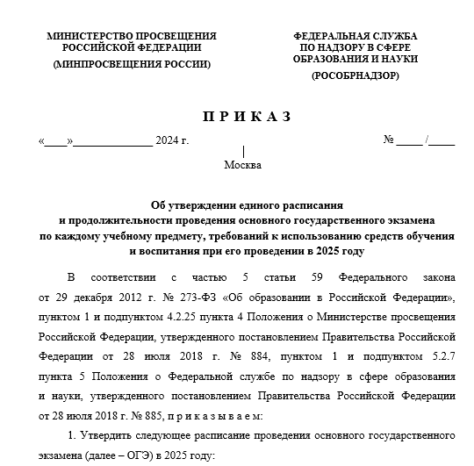
ГИА-9
IV. Организация проведения ГИА
ГИА-9
ДАТЫ ЭКЗАМЕНОВ
ГИА проводится в досрочный, основной и дополнительный периоды. В каждом из периодов проведения ГИА предусматриваются резервные сроки.
ОГЭ по всем учебным предметам начинается в 10.00 по местному времени.
Приказ Министерства просвещения Российской Федерации, Федеральной службы по надзору в сфере образования и науки от 11.11.2024 № 788/2090 «Об утверждении единого расписания и продолжительности проведения основного государственного экзамена по каждому учебному предмету, требований к использованию средств обучения и воспитания при его проведении в 2025 году». Зарегистрирован 10.12.2024 № 80516: 788-2090.pdf

Slide 13
Основной период
21 мая (среда) — иностранные языки (английский, испанский, немецкий, французский);
22 мая (четверг) — иностранные языки (английский, испанский, немецкий, французский);
26 мая (понедельник) — биология, информатика, обществознание, химия;
29 мая (четверг) — география, история, физика, химия;
3 июня (вторник) — математика;
6 июня (пятница) — география, информатика, обществознание;
9 июня (понедельник) — русский язык;
16 июня (понедельник) — биология, информатика, литература, физика.
Резервные дни
26 июня (четверг) — русский язык;
27 июня (пятница) — по всем учебным предметам (кроме русского языка и математики);
28 июня (суббота) — по всем учебным предметам (кроме русского языка и математики);
30 июня (понедельник) — математика;
1 июля (вторник) — по всем учебным предметам;
2 июля (среда) — по всем учебным предметам;

Slide 14
Продолжительность экзаменов:
Математика, русский язык, литература – 3 часа 55 минут
(235 минут)
Физика, обществознание, история, химия – 3 часа
(180 минут)
Информатика, география, биология – 2 часа 30 минут
(150 минут)
Английский язык: - письменная часть – 2 часа (120 минут)
- говорение – 15 минут

Slide 15
Аттестат об основном общем образовании
ОГЭ - математика, русский язык
+2 предмета по выбору
Минимальные баллы:
Русский язык: 15
Математика: 8 (не менее 2 баллов из 8 получено за выполнение заданий по геометрии)
Физика: 11
Обществознание: 14
Литература: 16
Химия: 10
Информатика: 5
География: 12
Биология: 13
История: 11
Английский язык: 29
Перевод баллов в оценку: для каждого предмета – своя шкала перевода

Slide 16
ОГЭ и продолжение обучения в 10 классе
Гуманитарный | Технологический | Естественно-научный | Социально-экономический
история, право, английский язык, русский язык, литература, обществознание | Инженерный профиль: математика, физика, Информационно-технологический: математика, информатика | химия, биология, математика, | право, география, экономика, математика

Slide 17
Структура итогового собеседования:
1 задание – чтение текста
2 задание – пересказ прочитанного текста
3 задание – монологическое высказывание на выбор
(описание фотографии, повествование на основе жизненного опыта, рассуждение по одной из сформулированных проблем)
4 задание – диалог (беседа по теме предыдущего задания)

Slide 18
Родители также могут оказать помощь выпускнику в подготовке к Государственной итоговой аттестации:
систематический контроль успеваемости во взаимодействии с образовательной организацией;
стимулирование систематической работы ученика с тренировочными экзаменационными заданиями (интернет-ресурсы, портал «Мои достижения», сборники заданий на печатной основе и т.д.);
формирование и поддержка уверенности учащегося в своих силах;
содействие формированию понимания у ученика ответственности за своё образование, а также бесперспективности шпаргалок и иных запрещённых к использованию на ГИА источников информации.
Notes:
Школа не может подготовить выпускника к экзамену против его желания и без его участия!

